Slide 1
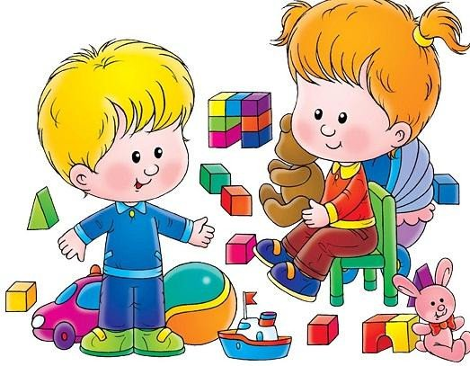
Текшерүү иши

Slide 2
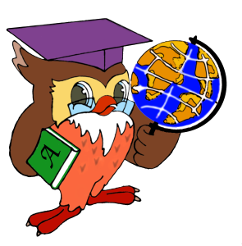
2-класс
Бизге нурун чачкан кунгө салам айтабыз
Бизди багып көтөргөн жерге салам айтабыз
Баарын жууп кетирген жаанга салам айтабыз
Анан дагы бизге келген конокко салам айтабыз

Slide 3
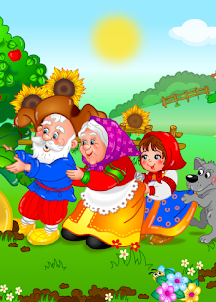
Чамгыр атту жомокто чамгырды чоң ата,чоң эне,небере,күчүк,мышык жана чычкан.эсептегилечи:чамгырды баары биригип канча көз тиктеп жатат

Slide 4
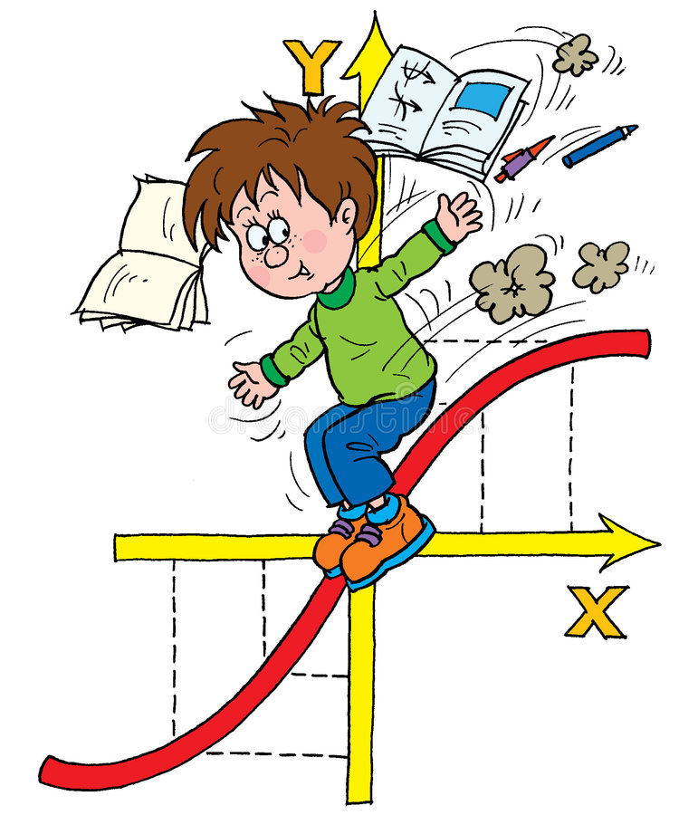
Биринчи катарга 7окуучу экинчисине 5окуучу отурду биринчи катарда канча окуучуга коп?экинчи катарда канча окуучуга аз?

Slide 5
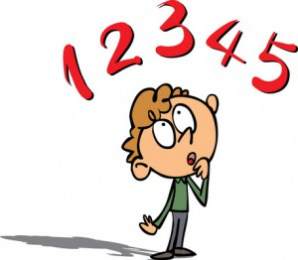
38+25= 81-18= 57+13= 29+38= 60+7= 9+17= 98+1= 45+45=

Slide 6
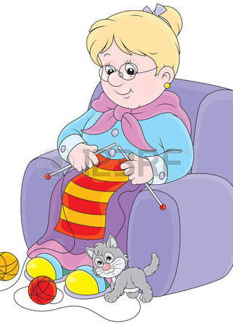
Чон эне небересине жиптен 3моюн орогуч 6 мээлей токуду.Чон эненин канча небереси бар.

Slide 7
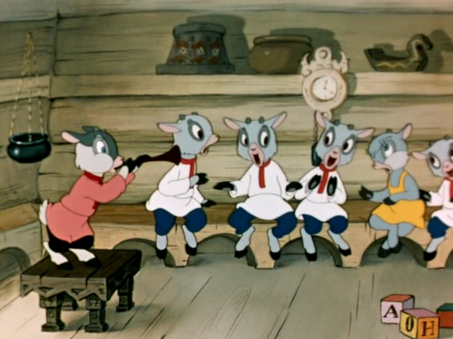
Бизде сегиз улак бар
Так секирген чунактар
Балдар санап корсонор
Канча аларда кулак бар

Slide 8
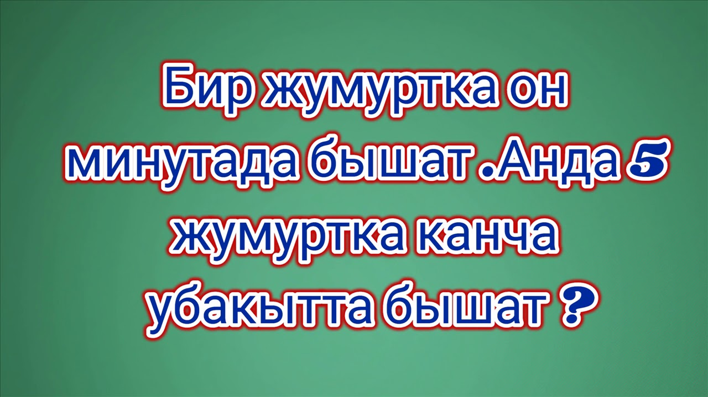

Slide 9
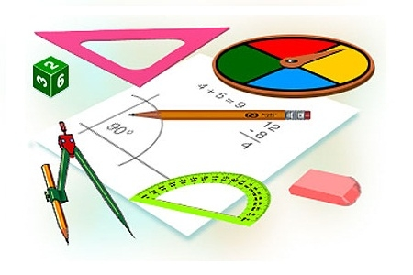
Эки ата эки бала жана чон ата небереси менен театрга келишти.Бардыгына канча билет керек?

Slide 10
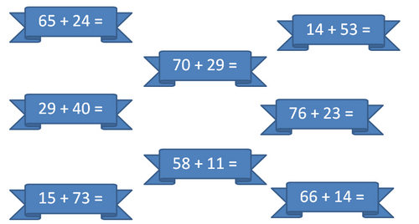

Slide 11
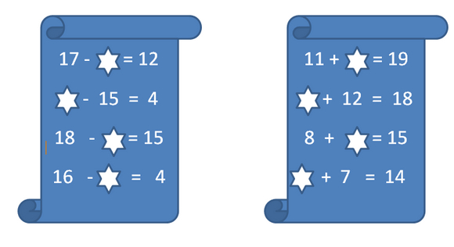

Slide 12
Үй тапшырма

